Slide 1

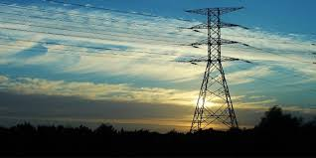
Vrtse konzuma elektrodistributivnih mreža
DISTRIBUCIJA I POTROŠNJA ELEKTRIČNE ENERGIJE

Slide 2
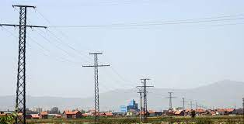
Vrste konzuma eds mreža
Elektrodistributivni sistemi se prema teritoriji i vrsti konzuma koji napajaju dijele na:
  gradske EDS,
  industrijske EDS i
  seoske EDS.

Slide 3
Gradski eds
Gradski EDS je skup međusobno povezanih elektroenergetskih objekata i uređaja (sopstvenih elektrana, napojnih i distributinih vodova, transformatorskih stanica i potrošača) izgrađenih i lociranih na teritoriji grada i bližoj okolini, sa ciljem obezbjeđenja potrebne električne energije za sve potrošače gradskog konzuma.

Slide 4
Gradski eds
Potrošači gradskog komzuma su:
domaćinstva,
prateći objekti trgovine, zanatstva, kulture, zdravstva, obrazovanja, društveno-političkih i drugih djelatnosti,
komunalni objekti,
saobraćaj,
javna rasvjeta,
mali industrijski pogoni smješteni na gradskoj teritoriji i dr.
Svi potrošači na teritoriji grada čine konzum gradskog EDS.

Slide 5
Gradski eds
Osnovni potrošači električne energije gradskih EDS su:
  domaćinstva i
  tzv. prateća potrošnja (objekti trgovine, sitne industrije i zanatskih djelatnosti, administracije i društvenih djelatnosti, komunalne infrastrukture, rasvjeta, dječiji vrtići, škole, fakulteti, objekti kulturne djelatnosti, zdravstveni objekti i dr.).
Preko gradskih EDS se napajaju i prigradska područja, a često i udaljenija seoska naselja.
Tada izdvajanje seoskih EDS kao posebne "kategorije" nema potrebnu težinu, već je adekvatnije svrstati ih u seoske distributivne mreže u sklopu jedinstvenog gradskog EDS.

Slide 6
Gradski eds
Preko gradskih EDS električna energija se raspodjeljuje i manjim industrijskim pogonima i ti potrošači se sa aspekta EDS sistema tretiraju kao tzv. direktni potrošači, a sama distribucija električne energije unutar pogona proučava se u sklopu konkretne industrijske distributivne mreže kao elementa gradskog EDS.
Napajanje većih industrijskih objekata, kao što su npr. Kombinat aluminijuma i Željezara, ostvaruje se "direktno" preko industrijskih EDS.

Slide 7
Gradski eds
Sa aspekta proučavanja gradskih EDS, gradovi se svrstavaju:
  male gradove: do oko 30000 stanovnika,
  gradove srednje veličine: od 30000 do 200000 stanovnika i
  velike gradove sa preko 200000 stanovnika
Posebnu grupu čine metropole sa (više)milionskim brojem stavovnka.

Slide 8


Osnovne karakteristike gradskih eds
1. Visoke vrijednosti površinske gustine opterećenja
gdje je:
- vršna snaga posmatranog
konzuma (dijela konzuma),
- površina posmatranog konzuma
(dijela konzuma).

Slide 9
Osnovne karakteristike gradskih eds
2. Primjena kablovskih mreža na distributivnim nivoima (V SN, SN i NN).
Na napojnom nivou, dominira primjena nadzemnih elektroenergetskih vodova, ali u velikim gradovima sa izraženim problemom obezbjeđenja prostora za nadzemne vodove i visokim estetsko-urbanističkim standardima i zahtjevima za pozdanost napajanja, na napojnom nivou se primjenjuju kablovski vodovi VN, pa i VVN.
3. Primjena konfiguracija koje obezbjeđuju visok nivo sigurnosti.

Slide 10
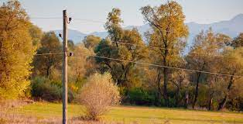
Seoski eds
Seoski EDS podrazumijevaju konzume velikih površina sa razbacanim - međusobno udaljenim opterećenjima manje snage.

Slide 11
Osnovne karakteristike seoskih eds
1. Niska površinska gustina opterećenja.
2.Primjena vazdušnih mreža praktično na svim naponskim nivoima.
3.Velike dužine vodova, znatno veće nego kod gradskih EDS.
Zbog velikih dužina vodova često je narušen kvalitet električne energije, odnosno povećeni su gubici, padovi napona i struje zemljospoja.
4. Konfiguracije su dominantno radijalne.
5.U novije vrijeme kao IN pojavljuju se i male elektrane.

Slide 12
Industrijski eds
Industrijski EDS su namijenjeni napajanju i distribuciji električne energije unutar većih industrijskih kompleksa.
Osnovna specifičnost industrijskih EDS ogleda se u drugačijem (odnosu na gradske i seoske EDS) pristupu i metodama proučavanju sistema: metode prognoze opterećenja, izbor konfiguracija, proračuni kvaliteta električne energije, odabir kablova i opreme koja zadovoljava specifične uslove sredine i dr.

